Slide 1
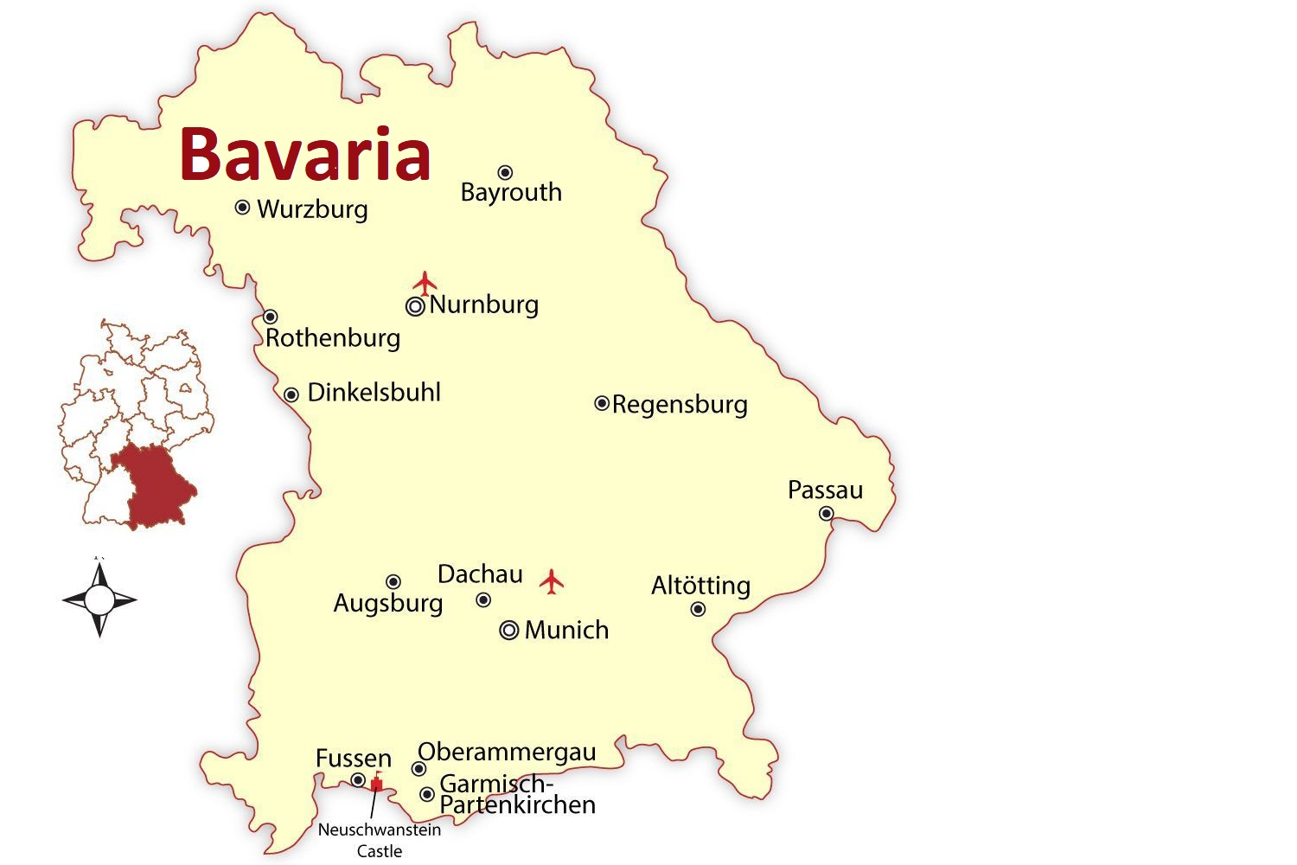
סמינר אירופה אישור תוכנית סיור גרמניה צוות 1
מדריך אחראי : ערן קמין
צוות מוביל: סימונה הלפרין, נדב תורג'מן, דוד סלרנו נובמבר 2019
ספטמבר 2019

Slide 2
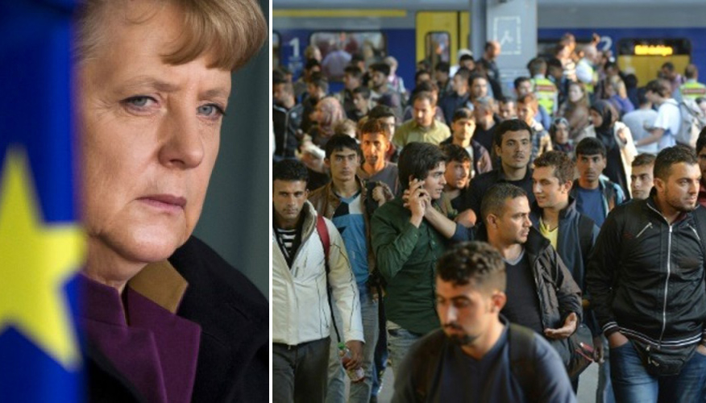
"כמדינה חזקה בעלת כלכלה בריאה וחברה איתנה, אין מגבלה למספר הפליטים
שנוכל לקלוט" אנגלה מרקל

Slide 3
סיכום אלוף לרעיון מרכזי
1
יהיה היפר קישור לכל סעיף כשנסיים את הכנסת המיידע למצגת
המטרה
2
שאלת המחקר
3
תהליך למידה
4
הצגת מסע גרמניה
5
לוגיסטיקה ואבטחה
6

Slide 4
סיכום הצגת הרעיון המסדר לאלוף
1. שאלת המחקר רחבה מדי יש להתמקד ממספר נושאים מצומצם יותר.
2. האלוף מאשר להיפגש עם כל גורם חוקי בגרמניה.
3. האלוף מאשר לפצל את הצוות לחוליות באם נדרש לכך.
4. יש לוודא כי תהליך הטעינה משמעותי וממוקד בשאלת המחקר.

Slide 5
הרעיון המארגן:
צוות 1 יטוס לגרמניה ללמוד את סוגיית ההגירה באספקטים של חברה וכלכלה כסוגיה מהותית המשפיעה על הבטחון הלאומי של גרמניה.

Slide 6
שאלת החקר
ההגירה לגרמניה – פתרון לבעיה, או בעיה שמצריכה פתרון?
סוגיות לבחינה:
חברה – השלכות חברתיות של שילוב מהגרים ופליטים, היבטי חינוך, רווחה, בטחון פנים והשלכות על הזירה הפוליטית הגרמנית.
כלכלה – השלכות סוגיית ההגירה – תרומה לשוק העבודה ומענה לאתגר הדמוגרפי, עלויות והוצאות הכרוכות בשילוב המהגרים.

Slide 7
מטרות משנה
אבחון עובדתי של סוגיית ההגירה בהיבטים החברתי - כלכלי.
הכרות עם התרבות הגרמנית.
היכרות עם האיחוד האירופי ומוסדותיו.
יציאה מאזור הנוחות ("ישראליות") בתהליך הלמידה / הרחבת אופקים.
העמקת ההיכרות האישית בצוות

Slide 8
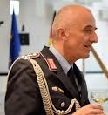
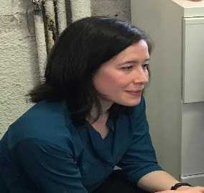
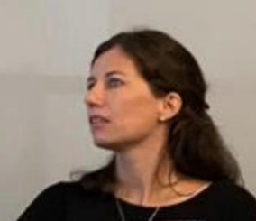
תכנית הטעינה – תובנות עיקריות:
תאריך | מפגשי טעינה | תובנה מרכזית
26.9 |  | גרמניה חזקה בטחונית / צבאית. מאז נפילת החומה ומסך הברזל – ירידת סדכ מכ 500 אלף לכ 185 אלף. מהגרים ללא דרכון אירופאי אינם יכולים להתגייס לצבא
26.9 |  | גרמניה חזקה ואיתנה, כלכלה של 4 טריליון. ההגירה אינה בעיה – זו הטיה תרבותית ישראלית לחשוב שזו בעיה. הירידה בנתוני הצמיחה לא מהותית ויש מספיק עודף תקציבי להתמודד עם העלות הכלכלית. מערכת סוציאלית ותשלומי רווחה נדיבים וארוכי טווח. בפועל גרמניה צריכה את המהגרים והם לא משפיעים על גרמניה לרעה. 30-40% מהפליטים משולבים בעבודה ובחברה (בעיקר צווארון כחול).
26.9 & 24.10 |  | סקירת ה Basic law / white paper זכויות בסיסיות (ס' 16 - הזכות למקלט) קרנות פוליטיות ממומנות ציבורית ומסונפות למפלגות: עוסקות בחינוך אזרחי / פוליטי / ערכי– בגרמניה (כ 50%-60% מהתקציב, גדל מאז גל ההגירה והפליטים של 2015) ובעולם.
הנספח הצבאי בשגרירות גרמניה – אל"מ יורגן הפנר Haffner
Dr. Anna Janus
נספחת כלכלית, שגרירות גרמניה.
Katharina Konarek Academic Coordinator

Slide 9
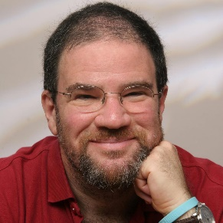
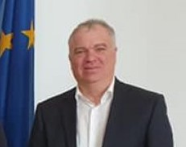
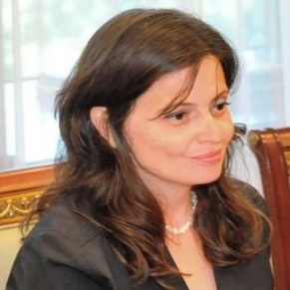
תכנית הטעינה – תובנות עיקריות
תאריך | מפגשי טעינה | תובנה מרכזית
3.10 |  | בשל העדר התמודדות עומק אמיתית עם ההיסטוריה הגרמנית, לא יכלו להמנע מפתיחת השערים למהגרים בלי לבדוק ולמיין בין מהגרים למבקשי מקלט / פליטים. נתוני פשיעה ואלימות שמוצגים בסטטיסטיקה הרשמית לא משקפים נכונה את המציאות. מימון באמצעות העלאת מסים, על רקע האטה בצמיחה. ירידת המפלגות הגדולות ועליית אלטרנטיבה (AFD)
3.10 |  | מיליון מהגרים אינם מהווים שינוי דמוגרפי מהותי בגרמניה (אל מול כ 85 מיליון תושבים). גרמניה מאז ומעולם הייתה מדינת מהגרים, וגם גל ההגירה מ 2015 בתפישת מרקל צריך היה לתת מענה לסוגייה הכלכלית / דמוגרפית. כלכלית: האטה משמעותית בצמיחה, אך עודף תקציבי גדול שמאפשר קליטת המהגרים על ידי הפניית משאבים. מרקל נפגעה קשה פוליטית מפתיחת השערים הקצנה בדעות הפוליטיות שמתבטאת בעליית מפלגות קצה (AFD, הירוקים) על חשבון מפלגות המרכז המסורתיות. פשיעה אלימה בערים הגדולות – רובה מיוצאי מדינות ערב (לאו דווקא מוסלמים / טורקים– יותר לאומי / ערבי: פשע מאורגן נשלט על ידי משפחות פשע לבנוניות). "קריסת" הא"א עם הגעת גל המהגרים / פליטים של 2015, והפנמת הצורך במענה אקטיבי להגן על ערכי הא"א.
אלדד בק –
סופר ועיתונאי
אבי ניר – רחט אירופה במשרד החוץ
כרמלה שמיר – מנהלת מחלקת אירופה המערבית, משרד החוץ

Slide 10
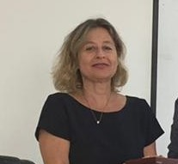
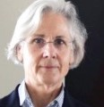
תכנית הטעינה – תובנות עיקריות
תאריך | מפגשי טעינה | תובנה מרכזית
24.10 |  | פולריזציה מתמשכת, ערעור של המרכז הפוליטי בשנים האחרונות. החלטת כוחות הבטחון לחשוף רקע אתני של מבצעי פשעים אלימים כוחות הבטחון פועלים ביתר אינטנסיביות ל profiling כיום – מסומנים 680 כ"מסוכנים פוטנציאלית" (למעלה מכפול מהמספר בעבר הלא רחוק) לוקח למעלה משנתיים לבחון בקשת מקלט. למעלה ממחצית הבקשות לא מתקבלות – אך חלק מהפונים זוכים להגנה זמנית (אי הרחקה). בית המשפט העליון (2012) פסל את קיצוץ דמי המחיה כאמצעי הפחתת הגירה ("סיגנל") שינוי תפיסה: מרב תרבותיות כערך, לאינטגרציה ושילוב תרבותי / שפה (חקיקה מיולי 2016). מסלולי השתלבות חברתית ותרבותית (דגש על ילדים בבתי הספר)
24.10 |  | עבור גרמניה – אין אלטרנטיבה לחברות בא"א. אפשרו למהגרים / פליטים להכנס – מתוך מחוייבות ערכית &וסולידריות לחברות הא"א הקטנות יותר (חלוקת הנטל). כלכלית – נכס, לא נטל (צורך בעובדי צווארון כחול) מצפים שישובו למדינות מוצאם בעתיד – לכן משקיעים ומחוייבים להשקיע בפיתוח במדינות המוצא (סוריה, עירק, מדינות אפריקה) הקושי – מפגש התרבויות (בין תרבות שעיקרה דתית מוסלמית לתרבות שעיקרה חילונית ליברלית מערבית) הזהות האישית של המהגר זה עניינו הפרטי ולא מעניינה של ממשלת גרמניה. מה שעושה בדלת אמותיו אינו מעניין. חשוב שלא יאבק בערכים של האיחוד האירופאי (חופש הביטוי, החירות ועוד) כלפי חוץ ובאופן פומבי.
Gisela Dachs
עיתונאית ומרצה –
גרמניה בת זמננו, התמחות ורקע בנושא הגירה
שגרירת גרמניה בישראל דוקטור סוזנה ואזום ריינר

Slide 11
The issue of immigration is highly politicized, and cannot be disconnected from the agenda and position of the professionals and politicians positions.
The picture we get from different speakers is not one. Two journalists gave us two different views of immigration in Germany. One focused on the negatives - depicting higher rates of crime, integration problems, and a political system willing to “cover” (no statistics available, biased news) the “real” immigration situation. Another gave a softer picture depicting problems but also positive effects, especially when Germany, after the initial phases of the Syrian migration, started to adopt solutions and policies for integration (language classes, foreign work qualification recognition, etc.).
The meeting with the Ambassador followed the same line. She gave a mixed picture. Immigration was not a choice of Germany but Germany was able to take responsibility and act out a plan to absorb the shock.
It’s up to the team to go “see for ourselves”. The research question stands and we have a goreasonable knowledge base to try and analyse the situation in Germany.

Slide 12
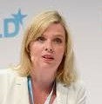
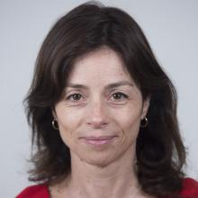
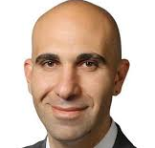
תכנית הטעינה – מפגשים עתידיים:
תאריך | מפגשי טעינה | תובנה מרכזית
31.10 | Charmaine Hedding | advocated for and changed policies on refugee rights, and built capacity-building programs for diverse groups responsible for refugee welfare and integration of Syrian refugees in Europe. Currently she heads the Shai Fund connecting German and Israeli professionals in disaster relief and development situations.
4.11 | Dr. Tal Dingott Alkopher‏ | סוגיית ההגירה לאירופה והשלכותיה בהיבט הבטחוני. פרסמה לאחרונה מאמר שנושאו: The Impact of Immigration-Related Threat Perceptions on the European Security Community
4.11 | Ahmad Mansour / program director, EFD (European Foundation for Democracy) Programme Director | Arab-Israeli who has dedicated his career to preventing and countering Islamist extremism and anti-Semitism, particularly among Muslim youth in Germany. As European Foundation for Democracy Programme Director, Ahmad works closely with European and German policy makers and different government ministries.

Slide 13
תכנית הטעינה – ספרות מלווה.
הספר "גרמניה , אחרת " – אלדד בק .
הספר " הקנצלרית " אלדד בק
סמינר גרמניה – המכללה לביטחון לאומי
""FACT ABOUT GERMANY - מהדורת 2018 – שגרירות גרמניה
אסופת מאמרים מתוך עיתונות רלוונטית .
The white paper”" תפיסת הבטחון של גרמניה.

Slide 14
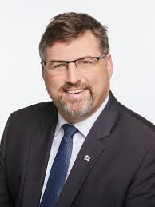
תכנית הסיור – 10.11.19
שעה | נושא | סוגיות לבירור / שאלות החקר
0600 | המראה מנתב"ג
0930 | נחיתתה במינכן
1100 | נחיתה של זוג חניכים מרומא
1230 | כלל הצוות מוכן ליציאה לדכאו
1330 | ביקור במחנה דכאו והנחת זר
1500 | סיור במגורי קליטה / מהגרים בדכאו | מפגש בלתי אמצעי עם תנאי הקליטה, האתגרים ותמונת המצב בשטח.
1830 | ארוחת ערב עם ראש מחוז דכאו (CSU) סטפן לול. | הבנת האתגרים וההזדמנויות – שיח בלתי פורמלי עם ראש מחוז פעיל, איש מפלגת השלטון CSU

Slide 15
תכנית הסיור – 11.11.19
שעה | נושא | סוגיות לבירור / שאלות החקר
0900 | פגישה עם סמפכ"ל משטרת בוואריה, Harald Pickert, head of the "Police operations unit" and in this capacity deputy head of the bavarian police forces | סוגיות בטחון פנים / נתוני פשיעה, סדר ציבורי, השתלבות של מהגרים ומבקשי מקלט
1045 | פגישה עם נציגי המשרד הפדרלי להגירה ופליטים BAMF (מגיעים מנירנברג) | סוגיות קליטה ואינטגרציה של מהגרים ומבקשי מקלט. Uta Saumweber-Meyer, Director, Head of Departement "Integration and social cohesion” & Mr Beckmann, head of the division "Integration Courses"
1230 | פגישה בפרלמנט עם מפלגת הירוקים | עמדת מפלגת אופוזיציה ביחס לסוגיית המהגרים לגרמניה
1400 | פלוריאן הרמן | השר לענייני אירופה
1530 | ועידת הבטחון של מינכן – מפגש עם גורמים בכירים. | מתוך דוח סיכום ועידת מינכן 2019: “…French and German outlooks converged to a certain extent due to the interlinked security and migration challenges to Europe’s South – yet, although the two work together in the Sahel, French public debate continues to be marked by a conviction that France is “paying the price of blood” for Europe. Conversely, in Germany, suspicions that France is using others to pursue its interests in Africa remain hard to overcome. With domestic contexts in both capitals unlikely to become less complicated, the coming year will show whether the tandem can work out its differences or whether another window of opportunity has been missed.
1800 | ערב צוות | ערב חברתי / עיבוד ותובנות/סיור מינכן

Slide 16
תכנית הסיור – 12.11.19
שעה | נושא | סוגיות לבירור / שאלות החקר
09.00 | פגישה עם ארגון כלכלי IHK | לשכת מסחר המפעילה תוכניות שילוב מהגרים בתעשייה וכלכלה
10.00 | סיור היכרות במינכן | בעקבות הרייך השלישי / סיור במינכן Hitler and the Third Reich Munich Walking Tour
12.30 | סיור BMW | ביקור במפעל / מגולות הכותרת של התעשייה בבוואריה
14.00 | ארוחת צהריים
15.00 | נסיעה לשדה תעופה
17.30 | המראה משוערת לבריסל

Slide 17
כוחות ומשימות – סיכום סיור אירופה*
שם המשתתף | המשימה | הערות
סימונה
נדב
הראל
יוסי
מייקל
קיונג סנג
בר
מלכי
רם
דוידה
* מצגת מסכמת, תיק סיור, תחקיר צוות

Slide 18
מנהלות והיסעים
אופן הגעה לשדה תעופה
ארוחות כשרות בגרמניה
בקשות והמראות פרטיות לפני ואחרי

Slide 19
פגישות ותשורות
אישיות | סוג תשורה | מעניק ומציג
סטפן לול – ראש מחוז דכאו | תשורה גדולה | MICHAEL SMITH
Harald Pickert סמפכ"ל משטרת באווריה | תשורה גדולה | בר צציק
Uta Saumweber-Meyer המשרד הפדרלי להגירה ופליטים | מטבע | DAVIDE SALERNO
נציג מפלגת הירוקים | מטבע | KHIONG SENG
השר לענייני אירופה פלוריאן הרמן | תשורה גדולה | סימונה הלפרין
נציג ועידת הבטחון | מטבע | רם ארז
נציג הארגון הכלכלי | מטבע | הראל שרעבי
תשורות עתודה מכל סוג באחריות נדב .

Slide 20
מנהלות והיסעים
שם | תאריך המראה | יעד | תאריך חזרה | יעד | הערות
חיים מלכי | 4/11 | רומא | 14/11 | בריסל (על פי תכנון )
הראל שרעבי | 10/11 | מינכן | 14/11 | בריסל | על פי תכנון
בר צצק | 10/11 | מינכן | 14/11 | בריסל | על פי תכנון
סימונה הלפרין | 10/11 | מינכן | 14/11 | בריסל | על פי תכנון
רם ארז | 10/11 | מינכן | 16/11 | אמסטרדם
נדב תורג'מן | 10/11 | מינכן | 17/11 | אמסטרדם
יוסי מצליח | 6/11 |  | 17/11 | אמסטרדם
KHIONG SENG | 6/11 | ברלין | 17/11 | פרנקפורט
MICHAEL SMITH | 6/11 | ברלין | 14/11 | בריסל
DAVIDE SALERNO | 6/11 | רומא | 17/11 | בריסל

Slide 21
מנהלות והיסעים
שם המשתתף | אוכל כשר
סימונה
נדב | כשר סטייל
הראל | כשר
יוסי | כשר סטייל
מייקל
קיונג סנג
בר
מלכי | גלאט כשר
רם
דוידה

Slide 22
יעד א' | יעד ב' | זמן נסיעה
שדה תעופה מינכן | מלון לאונרדו בוטיק | 31 דק'
שדה תעופה מינכן | מחנה ריכוז דכאו | 25 דק'
מלון לאונרדו | מחנה ריכוז דכאו | 28 דק '
ברגע שיהיה את כל מקומות המפגש אצור רשימה של כולם
בנוסף אני מכין קובץ שיתוף בגוגל מפות .

Slide 23
בטיחות ואבטחה - דגשים
ביקשתי שקצין אבטחה חול מחלקת מבצעים יישלח לי דגשים אזין מחר

Slide 24
פערים

Slide 25
נספחים
דוברים – קו"ח
מקומות – רקע
מסלול
תחקיר
Uta Saumweber-Meyer
אני בונה את הנספחים לסיור ברגע שיושלמו בעלי התפקידים

Slide 26
